Slide 1

Дипломный проект
Курс «Data Scientist. Аналитика. Средний уровень»
Исследование для компании «Мегафон»
БЕЛОУСОВ В.А.

Slide 2
Цель исследования
Определить, какие технические показатели качества связи сильнее всего влияют на удовлетворённость клиентов
Total Traffic(MB) — объем трафика передачи данных;
Downlink Throughput(Kbps) — средняя скорость «к абоненту»;
Uplink Throughput(Kbps)— средняя скорость «от абонента»;
Downlink TCP Retransmission Rate(%) — частота переотправок пакетов «к абоненту»;
Video Streaming Download Throughput(Kbps) — скорость загрузки потокового видео;
Video Streaming xKB Start Delay(ms) — задержка старта воспроизведения видео;
Web Page Download Throughput(Kbps) — скорость загрузки web-страниц через браузер;
Web Average TCP RTT(ms) — пинг при просмотре web-страниц.

Slide 3
Содержание:
Предварительная обработка данных
Exploratory Data Analysis (EDA) - Разведочный анализ данных
Гипотеза №1
Гипотеза №2
Гипотеза №3
Гипотеза №4
Результаты и выводы

Slide 4
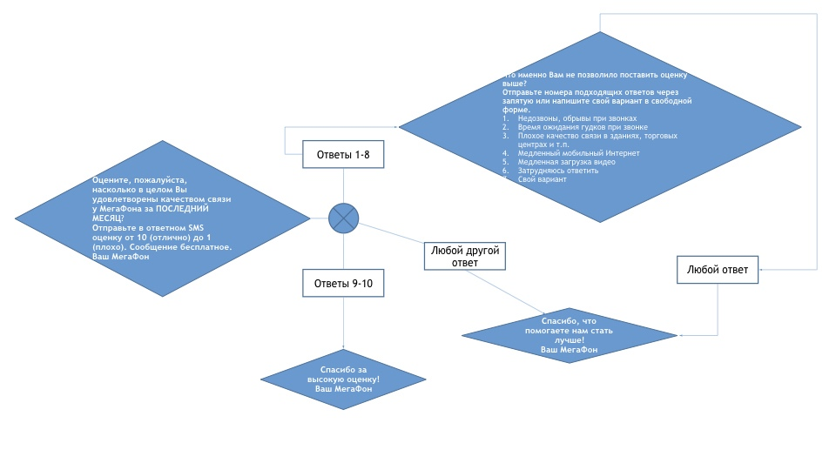
Инфографика по структуре опроса

Slide 5
Предварительная обработка данных
Краткий обзор набора данных.
Data columns (total 10 columns):
# Column Non-Null Count Dtype
--- ------ -------------- -----
0 Q1 3110 non-null object
1 Q2 1315 non-null object
2 Total Traffic(MB) 3112 non-null float64
3 Downlink Throughput(Kbps) 3112 non-null float64
4 Uplink Throughput(Kbps) 3112 non-null float64
5 Downlink TCP Retransmission Rate(%) 3112 non-null float64
6 Video Streaming Download Throughput(Kbps) 3112 non-null float64
7 Video Streaming xKB Start Delay(ms) 3112 non-null int64
8 Web Page Download Throughput(Kbps) 3112 non-null float64
9 Web Average TCP RTT(ms) 3112 non-null int64
dtypes: float64(6), int64(2), object(2)
В представленном датафрейме 3 112 клиентов участвовали в опросе. 11 колонок, в котором содержаться user_id — идентификатор абонента, ответы на вопросы Q1 — ответ на первый вопрос, Q2 — ответ на второй вопрос, и технические показатели.
Тип представленных данных Q1 и Q2 object, технические показатели имеют целочисленный тип int64 и с плавающей точкой float64.
Статистика по нечисловым признакам.
 | Q1 | Q2
count | 3110 | 1315
unique | 49 | 51
top | 10 | 3
freq | 846 | 190
Самым популярным ответом на первый вопрос был ответ 10 «отлично»-846 раз, на второй вопрос 3, встречается 190 раз.
Уникальных ответов на первый вопрос встречается 49 уникальных значений, на второй - 51.
Что говорит о том, что мы встретим неожиданные ответы на вопросы и неправильный формат данных.
По признаку Q1 2 пропущенных значений по Q2 -1797.

Slide 6
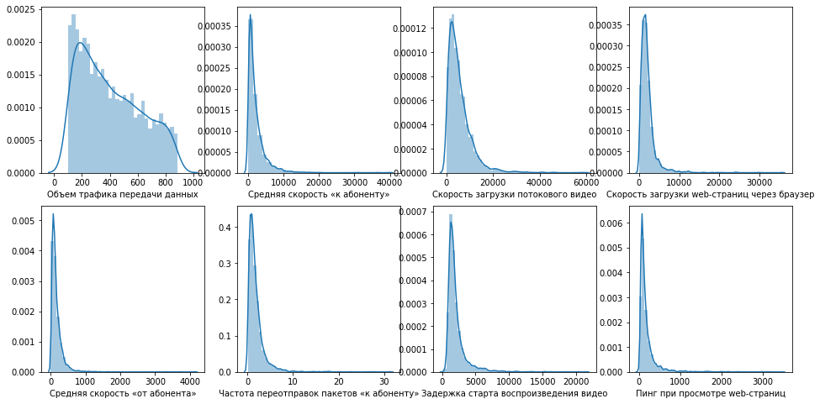
Посмотрим на распределение технических показателей
Все технические показатели имеют ассиметричное распределение данных.

Slide 7
Преобразуем некорректные ответы на первый и второй вопрос, в более подходящие для анализа.
Основной датасет для работы. Оставим только те записи в которых корректные ответы даны на первый вопрос.
Data columns (total 17 columns):
# Column Non-Null Count Dtype
--- ------ -------------- -----
0 Total Traffic(MB) 3075 non-null float64
1 Downlink Throughput(Kbps) 3075 non-null float64
2 Uplink Throughput(Kbps) 3075 non-null float64
3 Downlink TCP Retransmission Rate(%) 3075 non-null float64
4 Video Streaming Download Throughput(Kbps) 3075 non-null float64
5 Video Streaming xKB Start Delay(ms) 3075 non-null int64
6 Web Page Download Throughput(Kbps) 3075 non-null float64
7 Web Average TCP RTT(ms) 3075 non-null int64
8 Q1 3075 non-null int32
9 Q2_0 3075 non-null int32
10 Q2_1 3075 non-null int32
11 Q2_2 3075 non-null int64
12 Q2_3 3075 non-null int32
13 Q2_4 3075 non-null int64
14 Q2_5 3075 non-null int64
15 Q2_6 3075 non-null int32
16 Q2_7 3075 non-null int32
dtypes: float64(6), int32(6), int64(5)о
После преобразований мы удалили 37 клиентов с введенными некорректно ответами, что составляет около 1% абонентов.
Признак Q2 разбили на несколько столбцов в зависимости от количества ответов.

Slide 8
Разведочный анализ данных
Доли ответов в опросе на первый вопрос Q1.
Доли ответов в опросе на первый вопрос Q2.
Самыми популярными ответами на второй вопрос - 28% Плохое качество связи в зданиях, торговых центрах и т.п., 26% Недозвоны, обрывы при звонках, 25 % Медленный мобильный интернет. У 662 клиентов отсутствуют ответы на второй вопрос.
Удовлетворены качеством связи и поставили оценку “10” 28% абонентов, на втором месте абоненты с оценкой “1” (17%), на третьем месте абоненты с оценкой “3” (11%).

Slide 9
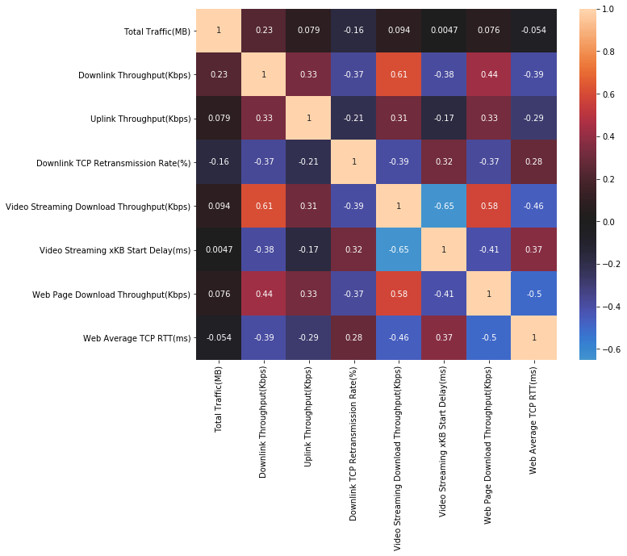
Посмотрим на корреляционную зависимость параметров, т.к. данные распределены ненормально, то мы будем использовать коэффициент корреляции рангового порядка Спирмена - это непараметрическая мера монотонности взаимосвязи между двумя наборами данных. В отличие от корреляции Пирсона, корреляция Спирмена не предполагает, что оба набора данных имеют нормальное распределение.

Slide 10
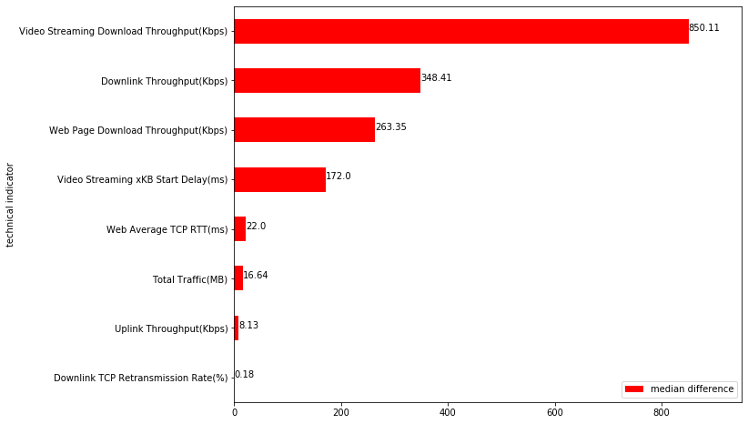
Коэффициент корреляции показывает (шкала Чеддока), что 'Video Streaming Download Throughput(Kbps)' (скорость загрузки потокового видео) заметно коррелирует с 'Downlink Throughput(Kbps)' (средняя скорость «к абоненту») и с Web Page Download Throughput(Kbps) (скорость загрузки web-страниц через браузер). Остальные параметры слабо и умеренно коррелируют друг с другом.
Разобьем полученный датасет на две группы клиенты с оценкой на первый вопрос Q1=10 или 9 и остальные клиенты.
В отличии от среднего значения медиана практически не чувствительна к выбросам и асимметрии распределения. Вычислим разницу медианных значений технических показателей и определим показатель для дальнейшего исследования.

Slide 11
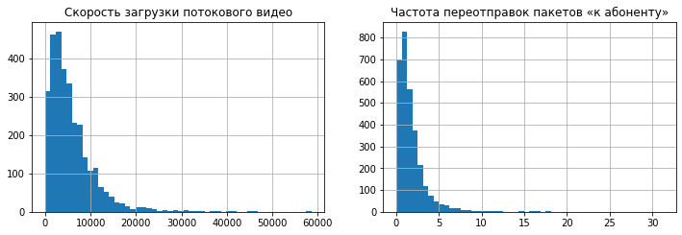
Самая большая разница медиан между двух групп у технического показателя Video Streaming Download Throughput(Kbps) 850.11 затем у Downlink Throughput(Kbps) 348.41 и Web Page Download Throughput(Kbps) 348.41, которые как мы видели выше заметно коррелируют друг с другом.
Выберем показатель Video Streaming Download Throughput(Kbps) с самой большой разницей медиан и показатель Downlink TCP Retransmission Rate(%) с самой маленькой разницей медиан и исследуем их.
Проверка гипотезы о нормальности распределения. Критерий Шапиро-Уилка p-value получился маленьким (меньше 𝛼= 0.05). Нулевую гипотезу о нормальности отвергаем.

Slide 12
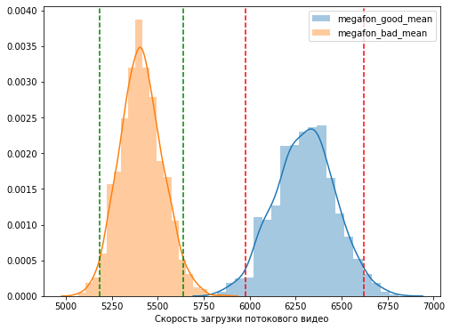
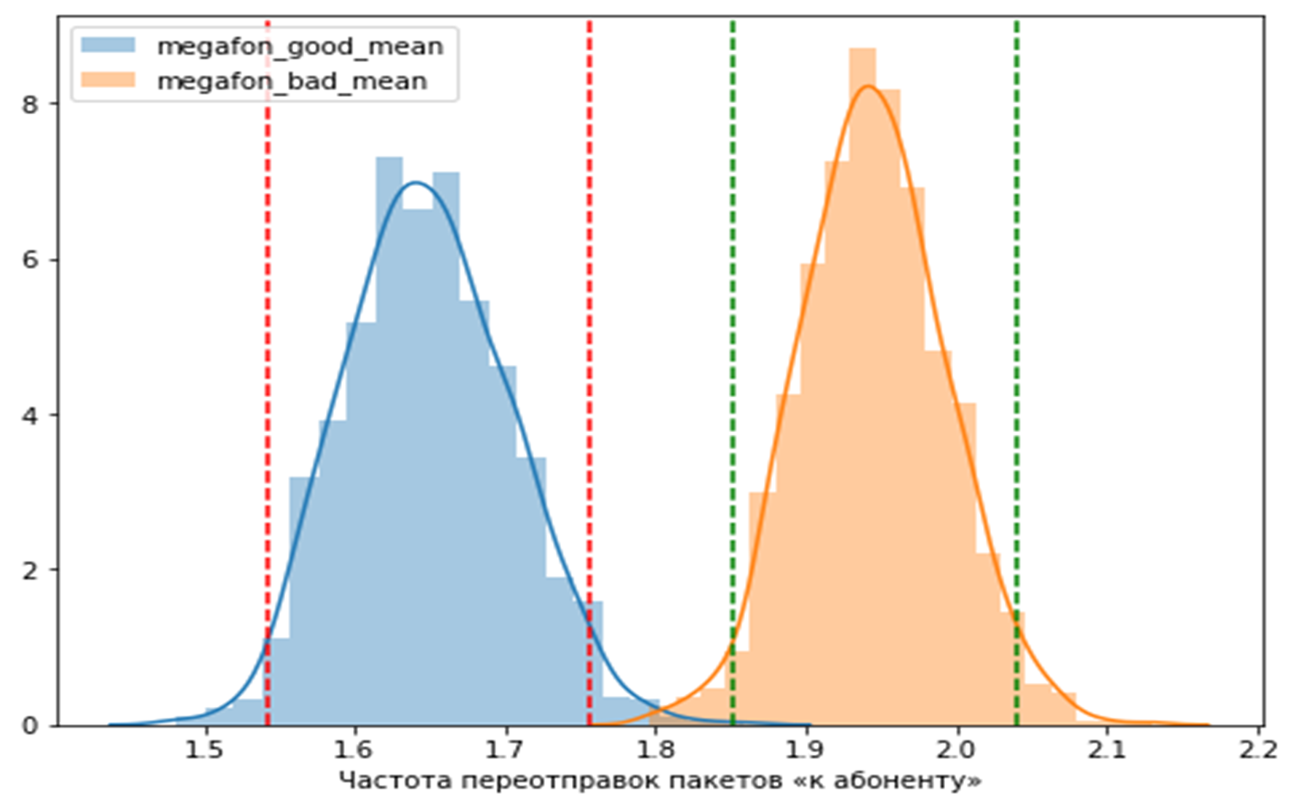
Гипотеза №1. Выдвигаем нулевую гипотезу: Оценка, которую ставит клиент в ответе на вопрос Q1 не зависит от технических показателей Video Streaming Download Throughput(Kbps) и Downlink TCP Retransmission Rate(%) (медианы в обеих выборках равны). Проверяем с помощью доверительных интервалов на основе bootstrap если полученные доверительные интервалы не будут пересекаться, то отвергаем нулевую гипотезу. Уровень значимости берем равный 0,05.
Как видно доверительные интервалы на уровне значимости 0,05 не пересекаются, следовательно нулевая гипотеза отвергается.
Проверим нашу гипотезу с помощью критерий Манна-Уитни (о равенстве средних). Критерий Манна-Уитни является непараметрическим критерием, поэтому, в отличие от t-критерия Стьюдента, не требует наличия нормального распределения сравниваемых совокупностей.
p-value: 1.2115836966452135e-09 и p-value: 7.406600541939611e-07

Slide 13
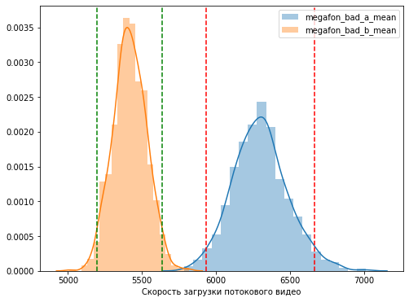
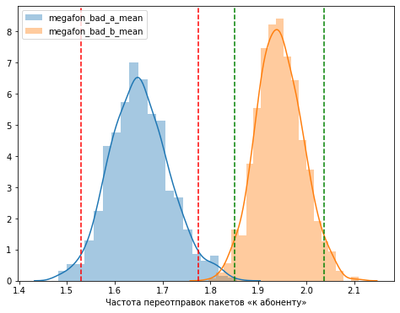
Гипотеза №2. Выдвигаем нулевую гипотезу: Оценка, которую ставит клиент в ответе на вопрос Q1 неудовлетворенный качеством связи не зависит от технических показателей Video Streaming Download Throughput(Kbps) и Downlink TCP Retransmission Rate(%). Проверяем с помощью доверительных интервалов на основе bootstrap если полученные доверительные интервалы не будут пересекаться, то отвергаем нулевую гипотезу. Уровень значимости берем равный 0,05. Группа А клиенты с оценкой на первый вопрос Q1 от 1 до 4. Группа Б клиенты с оценкой на первый вопрос Q1 от 5 до 8.
Как видно доверительные интервалы на уровне значимости 0,05 не пересекаются, следовательно нулевая гипотеза отвергается.
Проверим нашу гипотезу с помощью критерий Манна-Уитни (о равенстве средних). Критерий Манна-Уитни является непараметрическим критерием, поэтому, в отличие от t-критерия Стьюдента, не требует наличия нормального распределения сравниваемых совокупностей.
p-value: 8.301975697951158e-05 и p-value: 0.015745662814821954

Slide 14
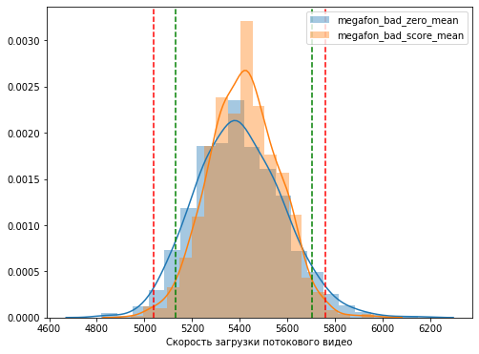
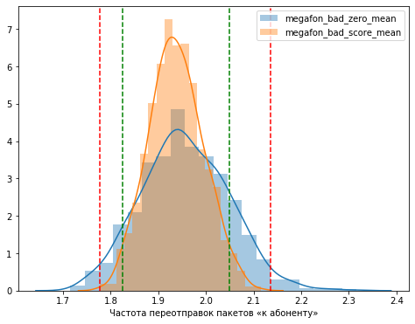
Гипотеза №3. Выдвигаем нулевую гипотезу: Наличие оценки при ответе на второй вопрос Q2 не зависит от технических показателей Video Streaming Download Throughput(Kbps) и Downlink TCP Retransmission Rate(%).
Как видно доверительные интервалы на уровне значимости 0,05 пересекаются, следовательно нулевую гипотезу отвергнуть нельзя.
Проверим нашу гипотезу с помощью критерий Манна-Уитни (о равенстве средних). Критерий Манна-Уитни является непараметрическим критерием, поэтому, в отличие от t-критерия Стьюдента, не требует наличия нормального распределения сравниваемых совокупностей.
p-value: 0.19269747721674318 и p-value: 0.4182594984587737

Slide 15
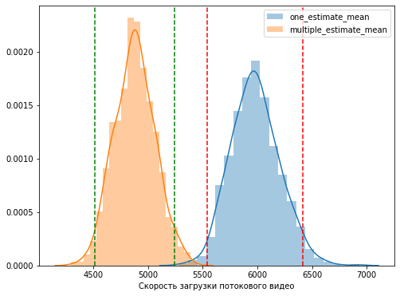
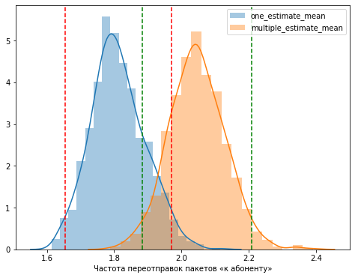
Гипотеза №4. Выдвигаем нулевую гипотезу: Наличие нескольких оценок при ответе на второй вопрос Q2 не зависит от технических показателей Video Streaming Download Throughput(Kbps) и Downlink TCP Retransmission Rate(%).
Как видно доверительные интервалы на уровне значимости 0,05 не пересекаются, следовательно нулевую гипотезу отвергаем.
Доверительные интервалы пересекаются. Нулевую гипотезу о равенстве медиан нельзя отвергнуть с уровнем значимости 0,05.
Проверим нашу гипотезу с помощью критерий Манна-Уитни (о равенстве средних). Критерий Манна-Уитни является непараметрическим критерием, поэтому, в отличие от t-критерия Стьюдента, не требует наличия нормального распределения сравниваемых совокупностей.
p-value: 7.326703446420571e-06 и p-value: 0.024966071706403293

Slide 16
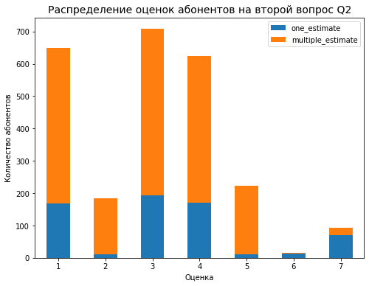
Посмотрим на распределение оценок абонентов на второй вопрос Q2, учитывая количество ответов.
Клиенты поставившие несколько оценок при ответе на второй вопрос преобладают над клиентами поставившие одну оценку. Чем больше ответов на второй вопрос тем ниже у клиента качество связи. (технический показатель Video Streaming Download Throughput(Kbps)).

Slide 17
Результаты и Выводы:
Предлагается немного доработать алгоритм опроса, чтобы не было возможности поставить некорректные ответы на вопросы.
Самыми распространёнными ответами на первый вопрос являются оценки 10, на втором месте абоненты с оценкой 1, на третьем месте абоненты с оценкой 3.
Самыми популярными ответами на второй вопрос являются 3 (Плохое качество связи в зданиях, торговых центрах и т.п.), 1 (Недозвоны, обрывы при звонках), 4 (Медленный мобильный интернет).
Параметр 'Video Streaming Download Throughput(Kbps)' (скорость загрузки потокового видео) заметно коррелирует с 'Downlink Throughput(Kbps)' (средняя скорость «к абоненту») и с Web Page Download Throughput(Kbps) (скорость загрузки web-страниц через браузер). Улучшая параметр 'Video Streaming Download Throughput(Kbps)' автоматически будут улучшаться и другие параметры коррелирующие с ним.
Качество связи зависит от оценки. У клиентов поставивших оценку на первый вопрос 9 и 10 (высокая оценка ) 'Video Streaming Download Throughput(Kbps)' (скорость загрузки потокового видео) лучше чем у клиентов поставивших более низкую оценку 1-8. Тоже самое касается параметра Downlink TCP Retransmission Rate(%) (Частота переотправок пакетов «к абоненту»)
Чем ниже оценка качества связи 1-4 тем ниже скорость загрузки потокового видео, выше частота переотправок пакетов «к абоненту» по сравнению с оценкой 5-8.
При ответе на второй вопрос часть клиентов 626 не смогла на него ответить и указать причины не позволившие поставить более высокую оценку качества связи. Хотя различий между группами поставившими оценку и не поставившими нет. Возможно нет понимания от чего зависят технические показатели связи. Возможно в опросе при ответе на второй вопрос необходимо доработать (расширить) варианты ответов и как то их связать с техническими показателями.
Чем больше оценок ставить клиент при ответе на второй вопрос тем ниже качество связи технический показатель Video Streaming Download Throughput(Kbps) , чего нельзя сказать о техническом показателе Downlink TCP Retransmission Rate(%).

Slide 18

Спасибо за внимание
БЕЛОУСОВ В.А.

